Slide 1

PROJECT PROPOSAL
MathGuide
启发式 AI 数学老师
小学数学错题辅导与专项复习 · 项目计划书
第二组 / 2026.10

Slide 2
教育痛点
小学数学辅导的三大现实困境
搜题 App
家长辅导
课外班
拍照秒出答案
学生抄答案不思考
错题下次还错
「给了答案，丢了思考」
知识遗忘难辅导
方法不对越教越糊涂
时间精力跟不上
「心有余而力不足」
一对多难以个性化
看不见每个学生的思路
费用高昂难持续
「钱花了，效果看不见」
02 / 16
MathGuide · 项目计划书

Slide 3
产品愿景
我们的目标
让每个孩子都有一位耐心的 AI 老师
不替学生思考，而是教学生思考
只引导不给答案
公式查表不编造
全部本地运行
苏格拉底式提问
学生自己推导出答案
50+ 条小学数学公式
精确检索，零幻觉
隐私安全不出本机
零 API 使用成本
产品目标：引导思考，记录过程，安排有针对性的复习
03 / 16
MathGuide · 项目计划书

Slide 4
目标功能地图
四大模块构成完整学习闭环
① 启发式辅导
② 学习档案
多轮苏格拉底式对话
引导学生自己想通
而非直接给答案
错题 + 对话完整保存
按日期/题型筛选
薄弱点自动统计
③ 专项练习
④ 知识诊断
受控参数化变式题
Python 精确判分
连续答对更新优先级
实时识别知识点
答错时动态切换提示卡
自动标注年级
04 / 16
MathGuide · 项目计划书

Slide 5
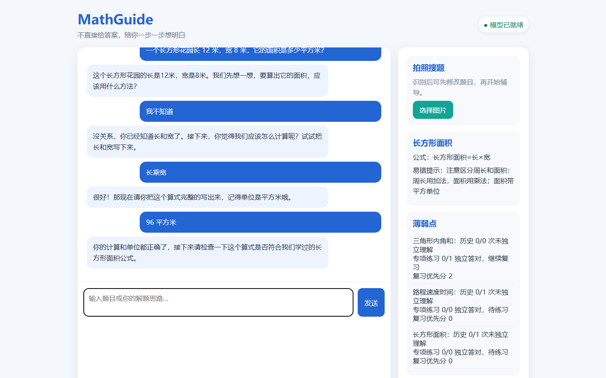
功能一 · 启发式辅导
苏格拉底式提问，让学生自己想明白
多轮苏格拉底对话
AI 不直接给答案
用问题一步步引导学生
右侧同步显示公式卡片
12 轮引导上限
超过耐心限度才完整讲解
不让学生永远卡死
答错先肯定再换问法
保护学生自信心
用更简单的问题提示
实现技术
Ollama · Qwen2.5-3B · 提示词工程 · 辅导状态机 · [UNDERSTOOD] 标记契约 · 流式输出
05 / 16
MathGuide · 项目计划书

Slide 6
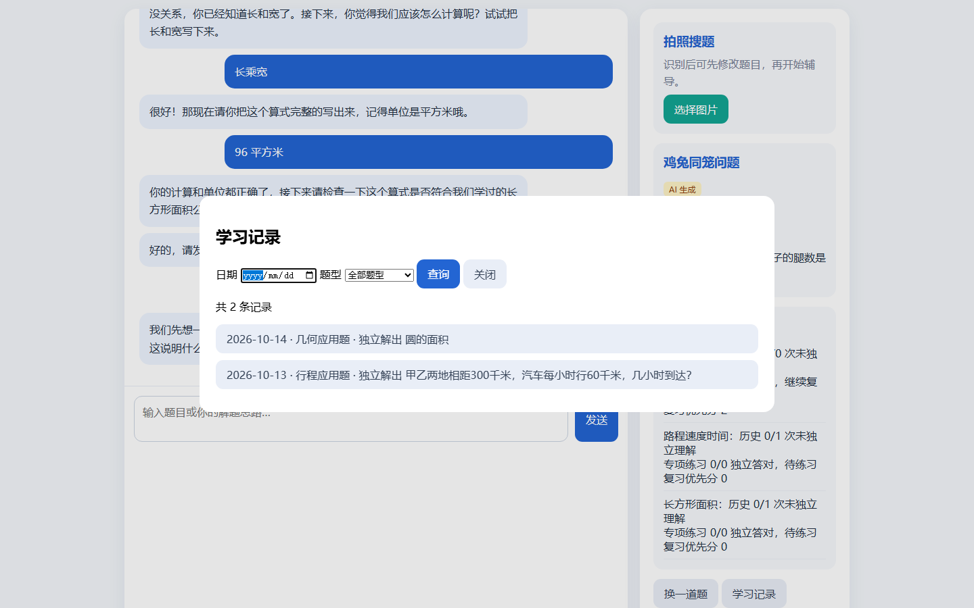
功能二 · 学习档案
错题保留 + 对话回放 + 薄弱统计
完整记录
题目、对话、结果、是否独立解出
全部永久保存
不再丢失任何一次思考过程
多维筛选
按日期、题型、知识点筛选
快速定位某段时间的错题
对话回放
随时打开历史记录
回看当时完整对话
期中期末集中复习
实现技术
SQLite · zlib 无损压缩 · 日期/题型联合索引 · FastAPI · 会话快照恢复
06 / 16
MathGuide · 项目计划书

Slide 7
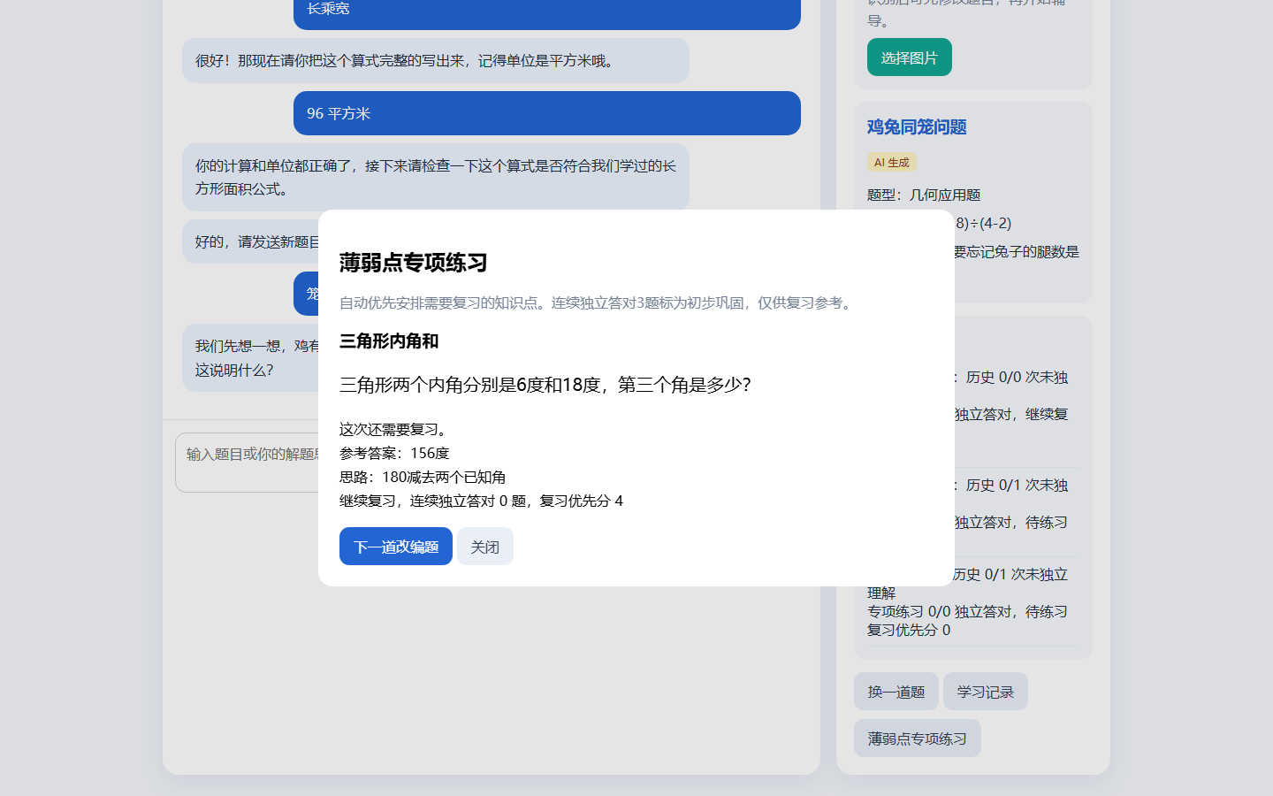
功能三 · 专项练习
针对薄弱点的变式训练闭环
受控参数化变式
保留原题知识点
只改数字与情境
确保变式题的科学性
Python 精确判分
不接受模糊答案
Fraction 处理分数小数
给出参考答案与思路
复习优先分机制
未独立掌握 +2 分
独立答对 -1 分
连续 3 题答对标记巩固
实现技术
Python 模板引擎 · 50 个受控参数化题型 · Fraction 精确计算 · SQLite 状态跟踪
07 / 16
MathGuide · 项目计划书

Slide 8
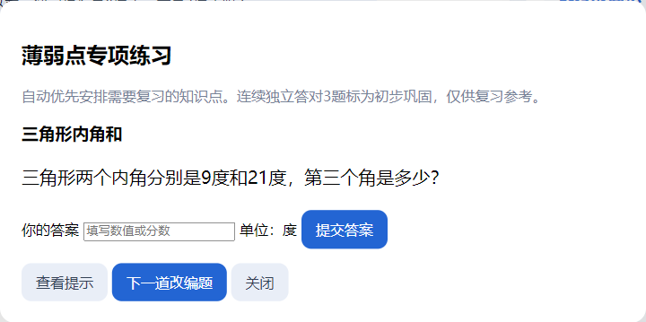
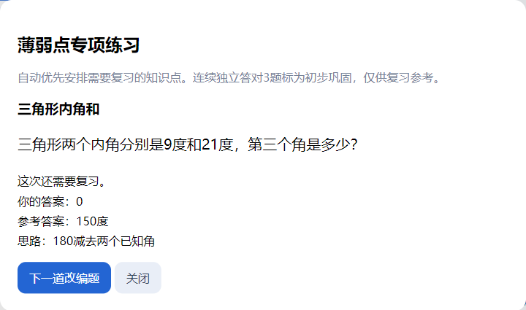
专项练习：改编题目与作答反馈
按薄弱知识点安排改编题
提交后反馈并更新复习状态
题干、作答单位与提示入口
参考答案和思路，刷新后仍可回看
界面交互示例，使用隔离测试数据，不代表学生实验效果
MathGuide · 本地化小学数学启发式辅导系统
05 / 14
Notes:
练习使用参数化模板，Python使用整数或Fraction计算标准答案。作答后展示参考答案和思路，刷新后从数据库恢复结果，不重复计分。截图为隔离演示数据。

Slide 9
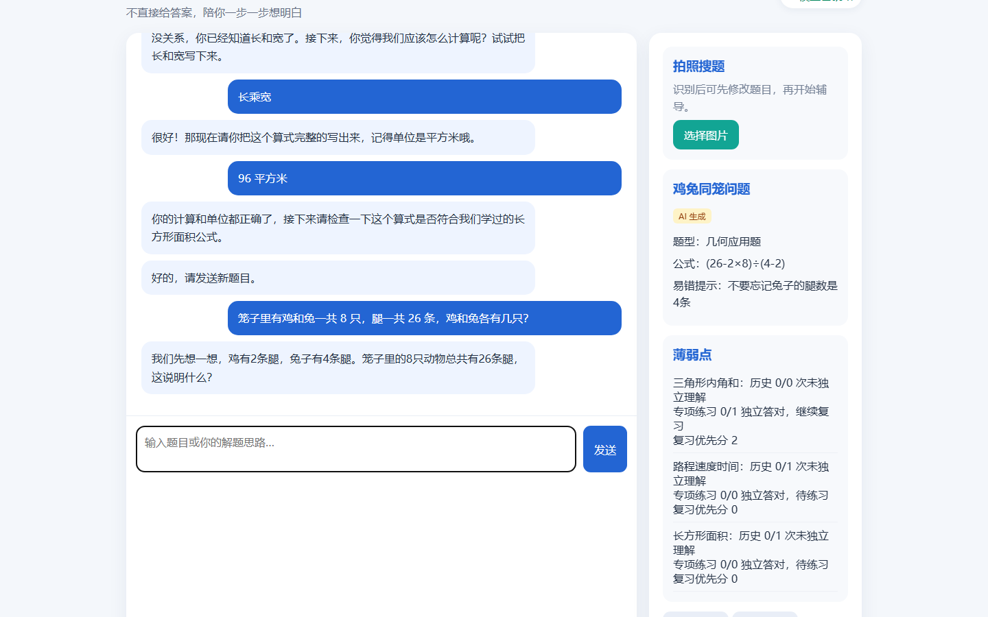
功能四 · 知识诊断
实时识别 + 动态切卡 + 年级标注
本地未收录走 AI 生成
题库未覆盖的题目
AI 现场生成公式卡片
右侧带「AI 生成」水印
动态切卡
学生答错或混淆概念时
右侧知识卡自动切换
例如把圆面积说成圆周长
年级标注
AI 生成公式自动标注年级
如「六年级上册」
帮家长判断该不该辅导
实现技术
RapidOCR · 双轨制（本地公式库 + AI 生成） · 启发式后端校验 · JSON 契约
08 / 16
MathGuide · 项目计划书

Slide 10
教学理念
为什么不直接给答案
「学生自己推导出的答案，才是真正的答案。」
建构主义学习观
最近发展区理论
生成效应
知识不是被动接受的
而是学生主动建构的
AI 的角色是脚手架不是替代者
在引导下完成比独立完成收获更大
AI 提供恰到好处的提示
让学生「跳一跳，够得着」
自己生成的答案
比阅读现成答案的记忆更深
错题不再重复犯
09 / 16
MathGuide · 项目计划书

Slide 11
技术架构
四层设计 · 职责清晰 · 可测试
Python 3.12 · Ollama (Qwen2.5-3B) · RapidOCR · SQLite · FastAPI · pytest
表现层
Web 浏览器界面 / 终端 REPL
接收输入、展示反馈、管理会话状态
业务层
辅导状态机 / 知识检索 / 练习生成
控制辅导轮次、出题逻辑、计算与归档
适配层
Ollama 模型 / RapidOCR / SQLite
封装外部依赖，统一接口便于 mock 测试
数据层
公式库 / 学习记录 / 会话快照
50+ 条公式、学生历史、进行中状态
10 / 16
MathGuide · 项目计划书

Slide 12
学习记录：压缩存储与检索
SQLite
JSON
快照
题目与学习结果
学生与老师的对话
进行中的会话
按字段保存，便于筛选和统计
按角色、内容保留对话顺序
保存状态与轮次，支持重启恢复
结构字段与检索
对话的无损压缩流程
日期与题型通过索引筛选记录
对命中的对话解压，再按顺序回放
JSON 编码为 UTF-8，使用 zlib 压缩
结果更小时，加版本标记并保存 BLOB
辅导与练习记录分开保存，历史次数保持不变，练习结果用于更新复习优先分。
短记录与旧记录保留 TEXT，读取兼容
筛选与统计字段保持可查，压缩率因内容而异
MathGuide · 本地化小学数学启发式辅导系统
09 / 14
Notes:
实现采用zlib级别6。对话JSON编码为UTF-8，压缩结果加MGZ1版本前缀，只有比原文更小时以SQLite BLOB保存，否则保持TEXT。旧TEXT不重写，查询透明解压。日期与题型联合索引，薄弱点统计直接聚合结构字段，无需解压。当前历史接口解压全部匹配记录，尚无分页，不声称只打开详情才解压。会话快照仍是JSON文件。压缩不是加密，不承诺固定压缩率或数据库整体立即缩小。依据db.py、docs/storage-design.md。

Slide 13
防幻觉设计
三道防线让 AI 不出错
防线 ①
防线 ②
防线 ③
公式查表不靠编
输入校验前置
语义后置校验
模型只输出知识点编号
程序从数据库精确取公式
从源头杜绝公式幻觉
题目缺少数字自动反问澄清
不完整输入不进入辅导
避免 AI 在信息不足时编造
模型选错知识点时
后端启发式立即弃用
改走 AI 生成轨补位
11 / 16
MathGuide · 项目计划书

Slide 14
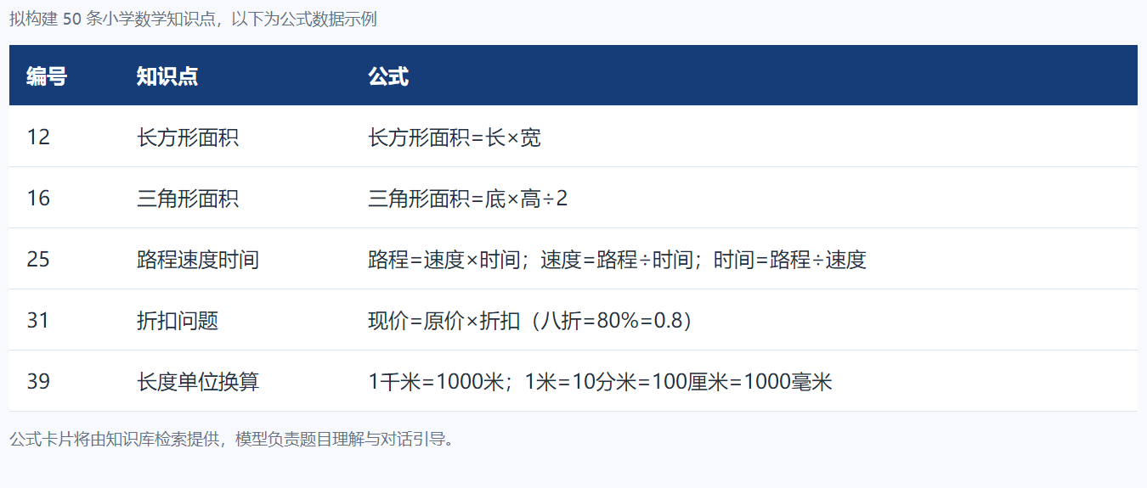
公式检索：编号定位与别名兜底
直接生成
检索方案
题目
大模型
公式？
题目
输出编号 12
程序查表
精确公式
公式来源需要核验，生成内容可能偏离教材。
按 ID 查库，失败用别名兜底，公式卡片注入辅导提示词。
MathGuide · 本地化小学数学启发式辅导系统
07 / 14
Notes:
用长8厘米、宽5厘米求面积为例：模型接收题干和编号目录，选择12号长方形面积，Python按整数主键WHERE id=?取回面积=长×宽及易错提示，再注入辅导提示词。模型不直接连接数据库。若ID查询失败且有原始名称，程序依次使用别名精确匹配、别名包含和标准名称包含匹配。合法但错误的ID仍需单独检验，目录和主键查找并不等于模型整体延迟已测量。下方为公式库数据摘录。依据：knowledge.py、db.py、prompts.py、data/formulas.json。

Slide 15
隐私与安全
数据不出本机 · 学校用得放心
全本地运行
三大承诺
Ollama 模型、RapidOCR、SQLite 全部在本机
不需要联网，不需要 GPU 服务器
教育数据敏感
学生隐私无价
我们的答案：
把一切留在学校自己的电脑里
零数据上传
学生的错题、对话、学习记录
不上传到任何第三方服务器
零 API 费用
使用开源 Qwen2.5-3B 模型
学校按设备部署，不按调用付费
12 / 16
MathGuide · 项目计划书

Slide 16
实施计划
3 个月 · 三阶段推进
M1
M2
M3
第 1-4 周
第 5-8 周
第 9-12 周
核心辅导功能
学习档案 + 专项练习
知识诊断 + 试点验收
完成 6 大题型的引导准确性
题库覆盖 50 条知识点
启发式对话全流程打通
错题完整记录与回放
薄弱点自动统计
变式出题与判分闭环
实时知识点识别
动态切卡与年级标注
完成一个班级 4 周试点
13 / 16
MathGuide · 项目计划书

Slide 17
里程碑交付
每阶段都可检查的具体产物
M1 结束
M2 结束
M3 结束
可用 Demo
完整产品
试点报告
能完成一道题的完整辅导
支持文字输入与拍照识别
覆盖 50 条知识点的题库
附 100+ 单元测试
学习档案与对话回放上线
专项练习闭环可用
薄弱点统计可视化
附使用手册与运维文档
一个班级 4 周真实使用数据
学生掌握度统计报告
家长与老师反馈收集
下一阶段扩展计划
14 / 16
MathGuide · 项目计划书

Slide 18
预期成效
学生 / 家长 / 老师三方共赢
学生
家长
老师
错题真正想通
不再重复犯同样的错
学会思考而不是抄答案
建立数学自信心
省心省力
不用陪写作业到深夜
看清孩子的真实薄弱点
不用花高昂的课外班费
看清每个学生的薄弱点
精准布置个性化作业
节省批改和答疑时间
把精力放在教学设计上
15 / 16
MathGuide · 项目计划书

Slide 19
好的教育 AI
不是替学生思考，而是教学生思考
启发式 · 零幻觉 · 全离线 · 有档案
题目辅导
公式可查
专项练习
学习档案
谢谢聆听 · 请批评指正

